Slide 1
CHÀO MỪNG CÁC EM
QUAY TRỞ LẠI VỚI TIẾT HỌC
MÔN CÔNG NGHỆ!

Slide 2
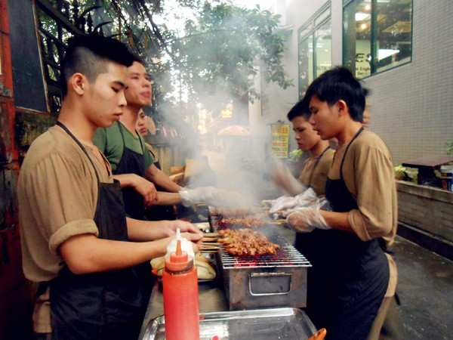
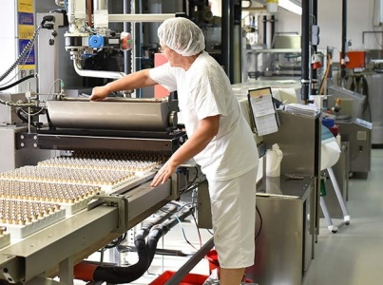
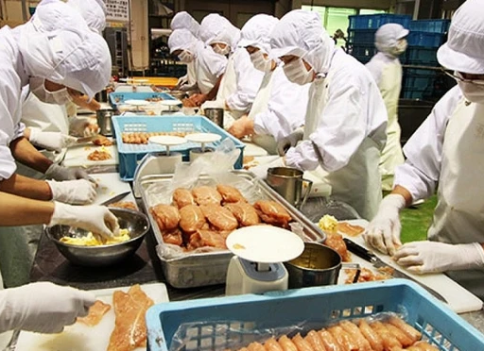
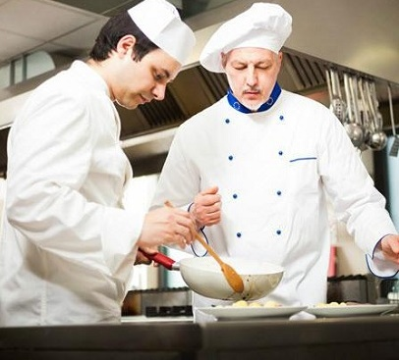
KHỞI ĐỘNG
Quan sát hình ảnh và sắp xếp nghề nghiệp thích hợp tương ứng với mỗi hình ảnh: 1) Thợ chế biến thực phẩm; 2) Thợ vận hành máy sản xuất thực phẩm; 3) Đầu bếp trưởng; 4) Người chuẩn bị đồ ăn nhanh.
a
b
c
d
Người chuẩn bị
đồ ăn nhanh
Thợ vận hành máy sản xuất thực phẩm
Thợ chế biến
thực phẩm
Đầu bếp trưởng

Slide 3
ÔN TẬP CHƯƠNG I:
DINH DƯỠNG VÀ THỰC PHẨM

Slide 4
NỘI DUNG BÀI HỌC
I
II
III
Ôn tập
Luyện tập
Vận dụng

Slide 5
PHẦN 1. ÔN TẬP

Slide 6
Em hãy thảo luận nhóm để cùng thiết kế sơ đồ tư duy khái quát hệ thống kiến thức đã học trong chương I. Dinh dưỡng và thực phẩm.
Thành phần dinh dưỡng trong
thực phẩm
Protein
Chất khoáng
Lipid
Chất xơ
Carbohydrate
Nước
Vitamin

Slide 7
Bảo quản chất dinh dưỡng trong thực phẩm
Lựa chọn thực phẩm
Lựa chọn và bảo quản thực phẩm
Một số ngành liên quan đến chế biến thực phẩm
Thợ chế biến thực phẩm
Đầu bếp trưởng
Thợ vận hành máy sản xuất thực phẩm
Người chuẩn bị đồ ăn nhanh

Slide 8
PHẦN 2. LUYỆN TẬP

Slide 9
Khoanh tròn vào đáp án đặt trước câu trả lời đúng:
Câu 1: Thịt bò thuộc nhóm thực phẩm nào?
A. Thực phẩm giàu sắt.
A. Thực phẩm giàu sắt.
B. Thực phẩm giàu kẽm.
C. Thực phẩm giàu vitamin.
D. Thực phẩm giàu chất béo.

Slide 10
Khoanh tròn vào đáp án đặt trước câu trả lời đúng:
Câu 2: Vai trò của Vitamin B đối với cơ thể người là
A. chống oxy hóa, kích thích quá trình liền sẹo diễn ra nhanh và dự phòng bệnh tim mạch.
B. kích thích ăn uống, góp phần vào sự phát triển của hệ thần kinh.
B. kích thích ăn uống, góp phần vào sự phát triển của hệ thần kinh.
C. là thành phần enzyme hoặc xúc tác cho phản ứng sinh hóa trong cơ thể.
D. là chất điện giải giúp điều hòa đường huyết, hỗ trợ hoạt động của cơ bắp, tim mạch, bộ não.

Slide 11
Câu 3: Nội dung nào dưới đây không đúng khi nói về cách chọn thịt bò tươi ngon?
A. Thịt không có mùi hôi thối.
B. Gân trắng, dẹp, nhỏ như sợi mì ở giữa thớ thịt.
C. Thịt có màu đỏ tươi, thớ thịt khô, dẻo, mịn.
D. Thịt có phần mỡ và nạc xen kẽ, xếp lớp lên nhau.
D. Thịt có phần mỡ và nạc xen kẽ, xếp lớp lên nhau.

Slide 12
Câu 4: Người lao động thiết lập, vận hành và giám sát máy móc và lò nướng để trộn, nướng và chế biến bánh mì, sản phẩm bánh kẹo khác phù hợp với ngành nghề nào liên quan đến chế biến thực phẩm?
A. Đầu bếp trưởng.
B. Thợ vận hành máy sản xuất thực phẩm.
B. Thợ vận hành máy sản xuất thực phẩm.
C. Thợ chế biến thực phẩm.
D. Người chuẩn bị đồ ăn nhanh.

Slide 13
Câu 5: Để giảm cơn đói với người thừa cân, béo phì nên ăn các loại thực phẩm thuộc
A. chất xơ.
A. chất xơ.
B. vitamin.
C. chất khoáng.
D. lipid.

Slide 14
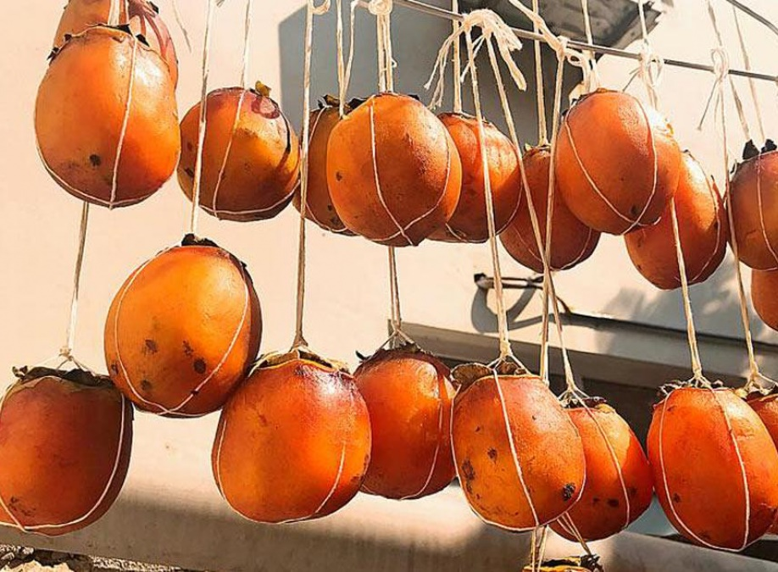
A. Phương pháp làm khô tự nhiên.
A. Phương pháp làm khô tự nhiên.
Câu 6: Quan sát hình ảnh sau và cho biết thực phẩm được bảo quản theo phương pháp nào?
B. Phương pháp bảo quản lạnh.
C. Phương pháp chiếu tia tử ngoại (UV).
D. Phương pháp điều chỉnh độ pH của thực phẩm.

Slide 15
Câu 7: Để ngăn chặn quá trình lão hóa diễn ra nhanh chóng và giảm nguy cơ mắc một số bệnh lí tim mạch cần bổ sung
A. đạm.
B. nước.
C. vitamin C.
C. vitamin C.
D. lipid.

Slide 16
Câu 8: Bổ sung thừa Vitamin A dẫn tới hệ lụy nào?
A. Đau đầu, viêm gan B, loãng xương, đau xương khớp, gây tổn thương gan.
B. Đau đầu, buồn nôn, chán ăn, khô da, thông minh hơn, gây tổn thương tim mạch.
C. Đau đầu, vàng da, chán ăn, tăng sức đề kháng, gây tổn thương gan.
D. Đau đầu, buồn nôn, chán ăn, khô da, niêm mạc, đau xương khớp, gây tổn thương gan.
D. Đau đầu, buồn nôn, chán ăn, khô da, niêm mạc, đau xương khớp, gây tổn thương gan.

Slide 17
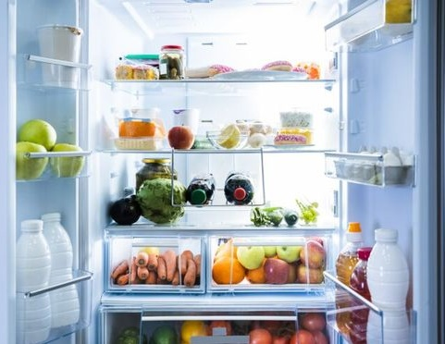
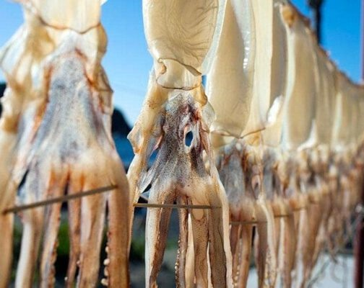
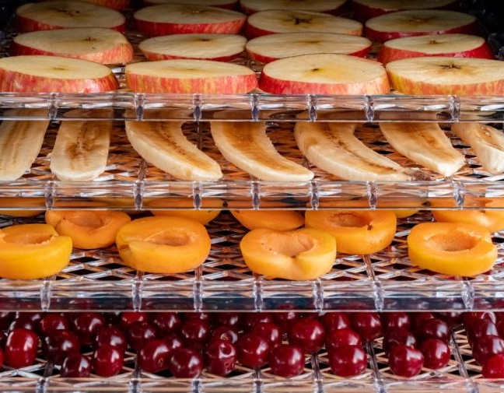
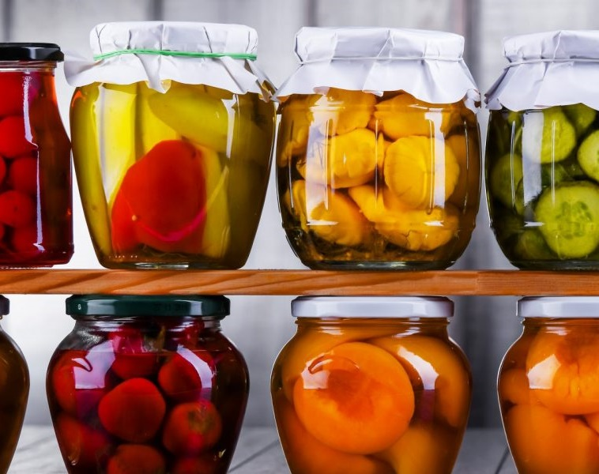
1) Hãy nối hình ảnh với tên phương pháp bảo quản tương ứng.
Bảo quản bằng nhiệt độ thấp
Ướp
Làm khô nhân tạo
Làm khô tự nhiên

Slide 18
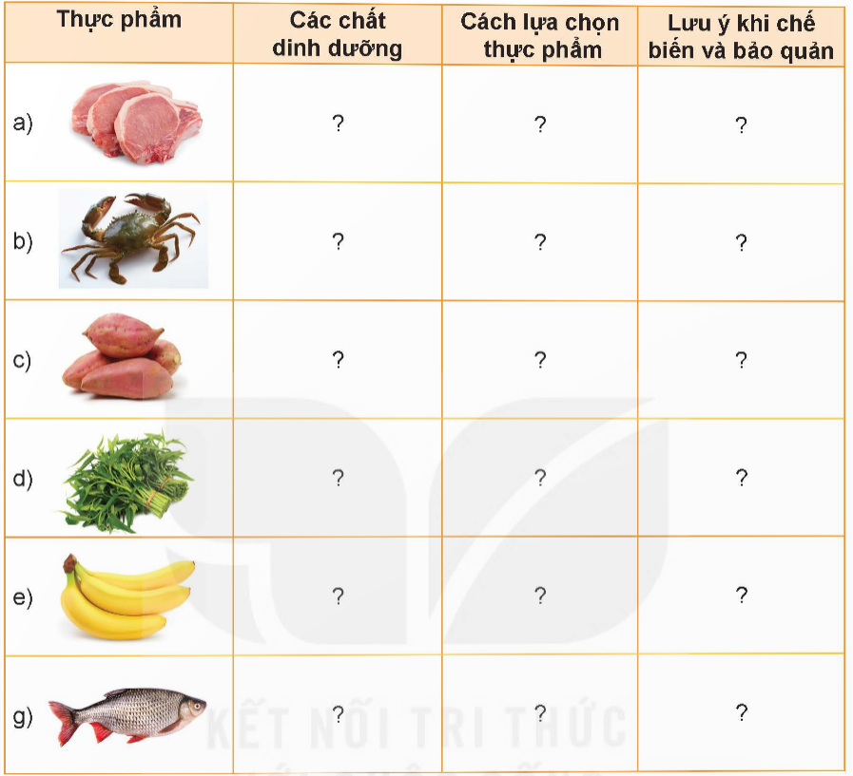
2) Hãy kể tên các chất dinh dưỡng có trong những loại thực phẩm dưới đây:

Slide 19
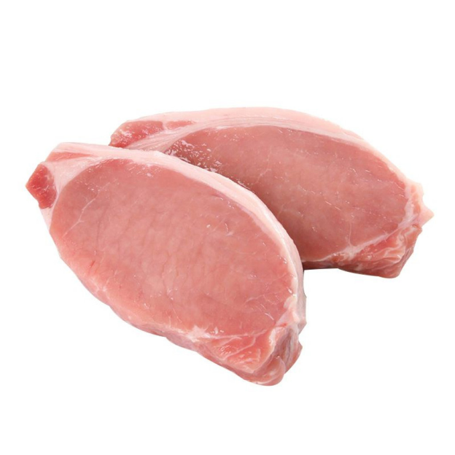
2) Hãy kể tên các chất dinh dưỡng có trong những loại thực phẩm dưới đây:
Thực phẩm | Các chất dinh dưỡng | Cách lựa chọn thực phẩm | Lưu ý khi chế biến và bảo quản
a) | Protein | Chọn thịt có màu hồng, săn chắc, da mỏng, lấy ngón tay ấn vào thịt không để lại dấu vết, không nhão hay chảy xệ, không có mùi vị lạ. | Không ngâm rửa sau khi cắt, thái. Khi chế biến chú ý thời gian đun, nấu, chiên phù hợp. Bảo quản lạnh hoặc đông lạnh, ướp,...
b) | ? | ? | ?
c) | ? | ? | ?
d) | ? | ? | ?
e) | ? | ? | ?
g) | ? | ? | ?

Slide 20
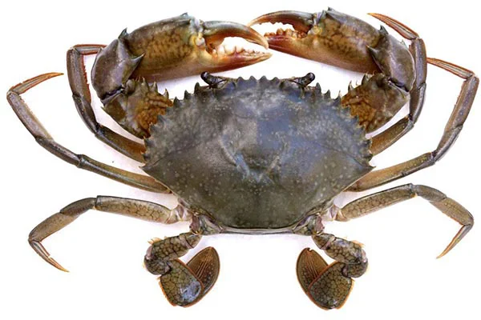
Thực phẩm | Các chất dinh dưỡng | Cách lựa chọn thực phẩm | Lưu ý khi chế biến và bảo quản
a) | … | … | …
b) | Khoáng chất (kẽm) | Chọn những con còn sống, đang di chuyển. Lật cua lên ấn vào mạnh vào yếm để lựa chọn loại cua thích hợp. | Chế biến ngay khi còn sống.
c) | ? | ? | ?
d) | ? | ? | ?
e) | ? | ? | ?
g) | ? | ? | ?

Slide 21
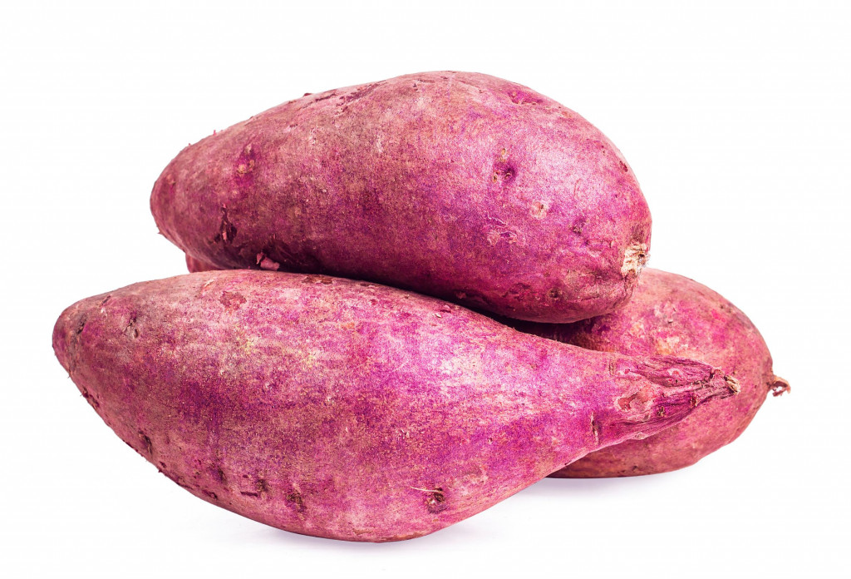
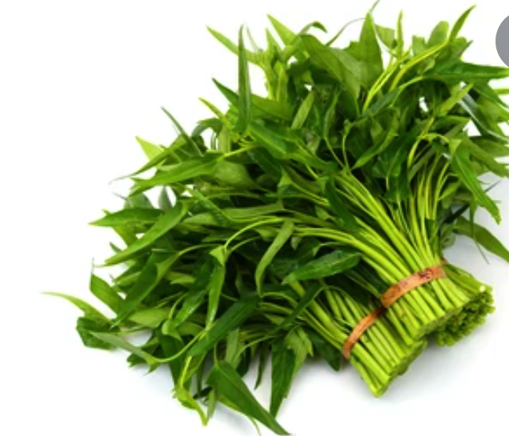
Thực phẩm | Các chất dinh dưỡng | Cách lựa chọn thực phẩm | Lưu ý khi chế biến và bảo quản
c) | Carbohydrate | Chọn củ nhẵn, to vừa phải, không bị hà | Rửa thật sạch, gọt vỏ. Bảo quản nơi khô ráo, mát mẻ.
d) | Chất xơ | Chọn bó rau dài, ít lá, thân dài, màu xanh mướt, cuống nhỏ, đốt thưa, bấm thấy giòn | Nhặt, rửa thật sạch. Không đun, nấu quá kĩ. Bảo quản lạnh.
e) | ? | ? | ?
g) | ? | ? | ?

Slide 22
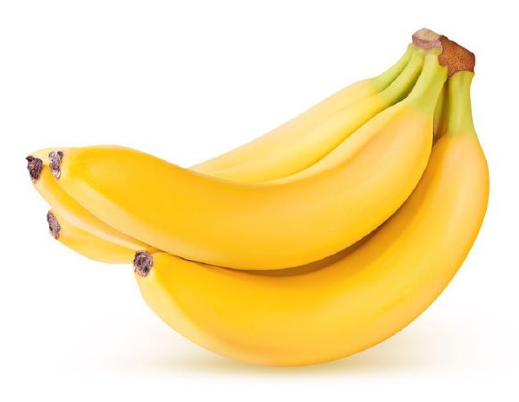
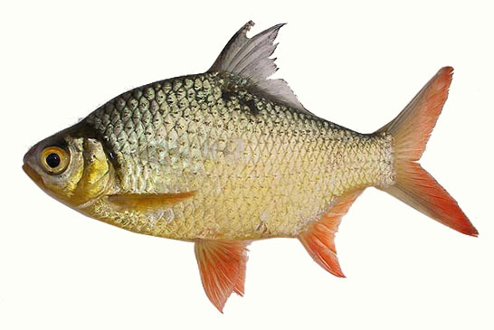
Thực phẩm | Các chất dinh dưỡng | Cách lựa chọn thực phẩm | Lưu ý khi chế biến và bảo quản
e) | Carbohydrate | Chọn quả tươi, không quá chín, vỏ nhẵn. | Rửa sạch, loại bỏ vỏ trước khi ăn. Bảo quản lạnh.
g) | Protein | Chọn cá còn sống, vảy ướt. | Không ngâm rửa cá sau khi cắt, thái. Bảo quản lạnh hoặc đông lạnh, sấy khô,...

Slide 23
Câu 3. Phân tích vai trò của protein, lipid và carbohydrate có trong thực phẩm đối với cơ thể người.
Vai trò của protein
Tạo hình: xây dựng và tái tạo mô cơ thể.
Tham gia vận chuyển chất dinh dưỡng.
Điều hòa hoạt động của cơ thể: tham gia điều hòa chuyển hóa, cân bằng nội môi.
Cung cấp năng lượng: giúp cơ thể sinh trưởng và phát triển

Slide 24
Vai trò của lipid
Cung cấp năng lượng cho cơ thể
Tham gia tạo hình - cấu trúc tế bào
Điều hòa hoạt động của cơ thể
Chế biến thực phẩm, tạo cảm giác ngon miệng khi ăn

Slide 25
Vai trò của carbohydrate
Cung cấp năng lượng cho hoạt động sống của cơ thể
Tham gia cấu tạo tế bào
Điều hòa hoạt động và hỗ trợ tiêu hóa

Slide 26
Câu 4. Phân tích vai trò của vitamin, chất khoáng và chất xơ trong thực phẩm đối với cơ thể người.
Vai trò của Vitamin
Vitamin A tham gia vào chức năng thị giác, tái tạo tế bào da.
Vitamin D cùng với calcium kích thích sự phát triển của hệ xương.
Vitamin B kích thích ăn uống, góp phần vào sự phát triển của hệ thần kinh.
Vitamin C tham gia quá trình chống oxy hoá.

Slide 27
Vai trò của chất khoáng
Sắt: Tham gia vào quá trình tạo máu
Kẽm: Kẽm có vai trò tăng trưởng và tăng cường hệ miễn dịch
Iodine là thành phần quan trọng của hormone tuyến giáp.
Calcium là thành phần cấu tạo của xương và răng
Natri là chất điện giải giúp điều hòa đường huyết

Slide 28
Vai trò của chất xơ
Đảm bảo hoạt động ổn định của hệ tiêu hóa;
Hấp phụ những chất có hại trong đường tiêu hóa;
Hỗ trợ quá trình kiểm soát cân nặng;...

Slide 29
Câu 5. Thợ chế biến thực phẩm là gì? Nêu các phẩm chất cần có của thợ chế biến thực phẩm.
Nhiệm vụ:
là người làm nhiệm vụ có liên quan đến việc xử lí nguyên liệu động vật…;
kiểm tra và đánh giá chất lượng thực phẩm trong quá trình chế biến một cách định kì;
chuẩn bị, sơ chế nguyên liệu thực phẩm cho quá trình chế biến;…

Slide 30
Phẩm chất cần có ở người thợ chế biến thực phẩm: tỉ mỉ, cẩn thận trong quá trình làm việc,...; chịu khó, ham học, cầu tiến trong chuyên môn,...

Slide 31
Câu 6. Nêu các công việc chính và phẩm chất cần có của thợ vận hành máy sản xuất thực phẩm.
Công việc chính: thiết lập, vận hành, giám sát máy móc được dùng để giết mổ động vật, cắt thịt từ xác động vật hay chế biến thực phẩm,…
Phẩm chất cần có: tập trung, cẩn thận và tỉ mỉ trong quá trình làm việc,...; chịu khó, chăm chỉ, nỗ lực nâng cao chuyên môn,...

Slide 32
Câu 7. Đầu bếp trưởng là gì? Nêu năng lực và phẩm chất cần có của đầu bếp trưởng.
Công việc chính: thiết kế thực đơn, tạo ra các món ăn và giám sát việc lập kế hoạch, tổ chức, chuẩn bị và nấu các bữa ăn trong khách sạn, nhà hàng,…
Phẩm chất cần có: hiểu biết những kiến thức về lập kế hoạch, phát triển các công thức nấu ăn và thực đơn; ước lượng thực phẩm, chi phí lao động,…khả năng truyền tải,…

Slide 33
Câu 8. Trình bày các công việc và phẩm chất của người chuẩn bị đồ ăn nhanh.
Công việc: chuẩn bị món ăn, đồ uống đơn giản hoặc chế biến sẵn; hâm nóng lại thức ăn đã chuẩn bị trước; làm sạch khu vực chuẩn bị thực phẩm, khu vực và dụng cụ nấu ăn; nhận và phục vụ món ăn, đồ uống tại các địa điểm ăn uống.
Phẩm chất cần có: yêu thức công việc nấu nướng, cẩn thận, kiên trì, tỉ mỉ trong công việc.

Slide 34
PHẦN 3. VẬN DỤNG

Slide 35
NHIỆM VỤ
Câu 1
Câu 2
Phân tích các phương pháp bảo quản chất dinh dưỡng có trong thực phẩm, lấy ví dụ minh họa ở gia đình và địa phương. Từ đó, hãy đề xuất một số phương án bảo quản chất dinh dưỡng có trong thực phẩm tại gia đình em.
Trình bày cách lựa chọn các loại thực phẩm thông dụng để xây dựng chế độ ăn hợp lí, tốt cho sức khỏe. Nhận xét về chế độ dinh dưỡng trong khẩu phần ăn hằng ngày của em tại gia đình.

Slide 36
HƯỚNG DẪN VỀ NHÀ
Ôn tập lại kiến thức của bài học ngày hôm nay.
Hoàn thành bài tập trong SBT Công nghệ
Đọc chuẩn bị bài mới, Bài 4. An toàn lao động và an toàn vệ sinh thực phẩm

Slide 37
CẢM ƠN CÁC EM ĐÃ CHÚ Ý
LẮNG NGHE BÀI GIẢNG!

